Slide 1
THƯỜNG THỨC MĨ THUẬT
SƠ LƯỢC VỀ
MĨ THUẬT THỜI TRẦN
(1226-1400)

Slide 2
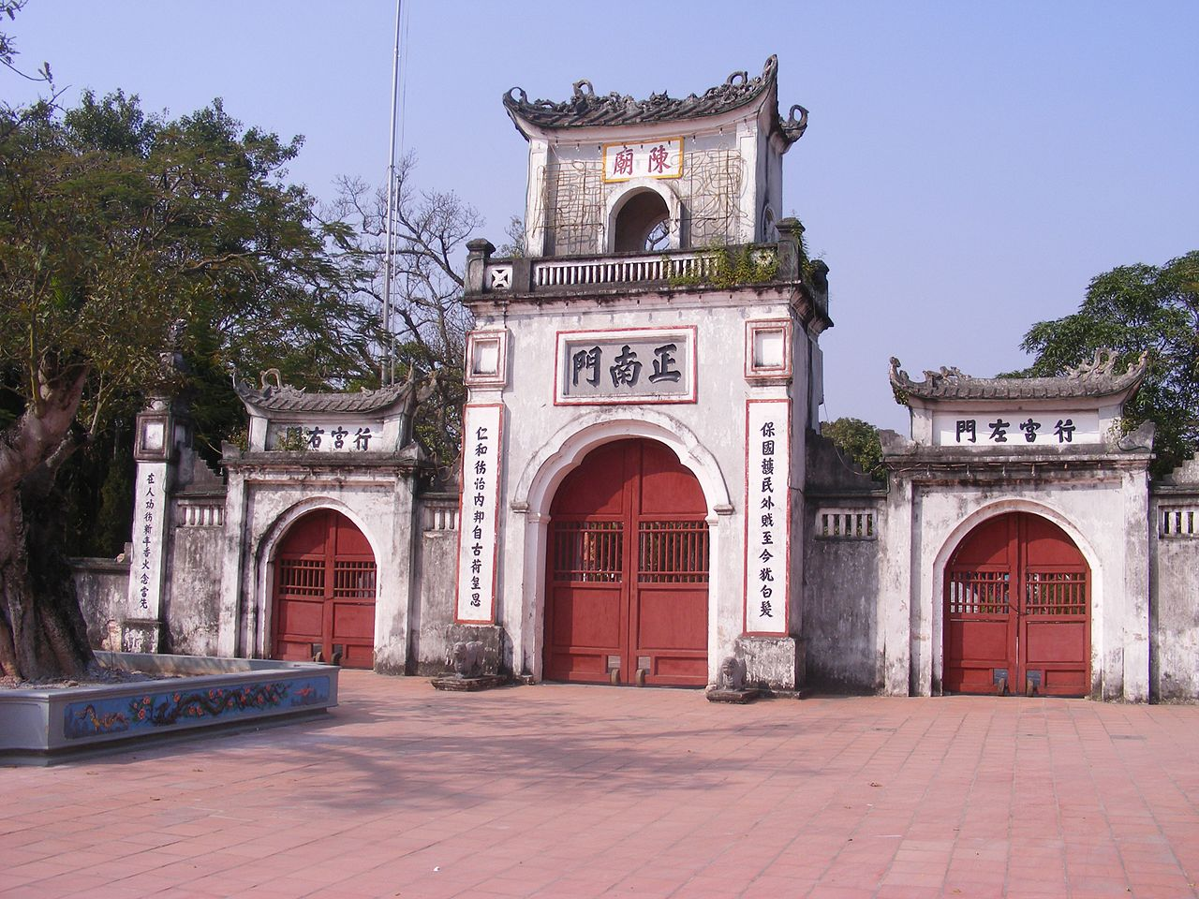
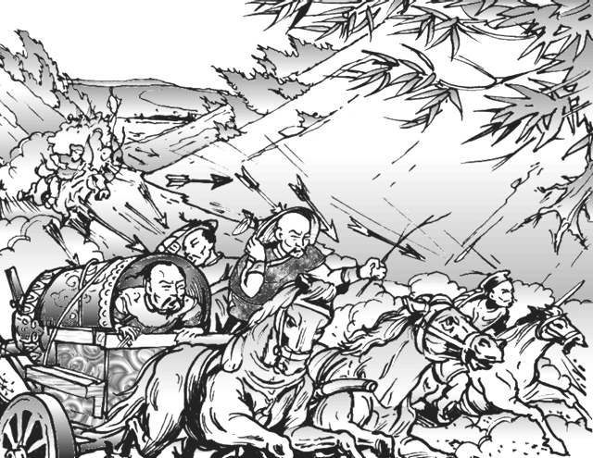
TTMT – SƠ LƯỢC VỀ MĨ THUẬT THỜI TRẦN
Vài nét về bối cảnh xã hội thời Trần.
- Đầu thế kỉ XIII quyền lực chuyển từ tay nhà Lý sang nhà Trần.
- Với ba lần đánh thắng quân Mông - Nguyên xâm lược, tinh thần yêu nước, thượng võ, tự chủ tự cường.v.v… được phát huy cũng đã tạo sức bật cho nghệ thuật phát triển.
Đền Trần – Nam Định
Kháng chiếng chống quân Mông-Nguyên thắng lợi.

Slide 3
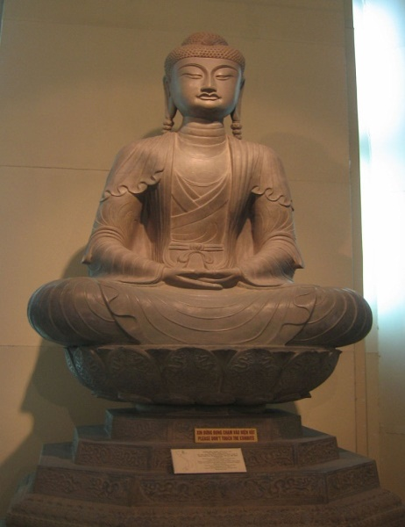
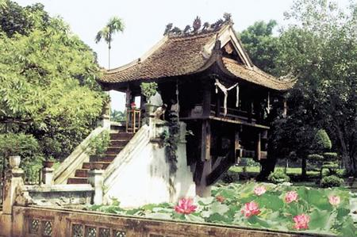
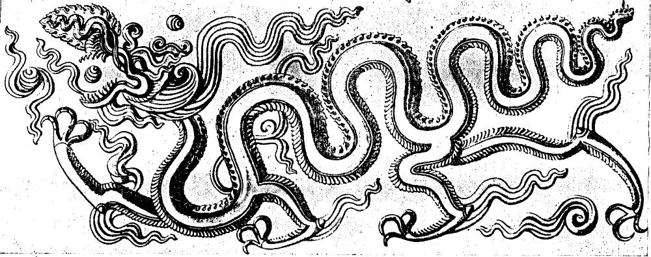
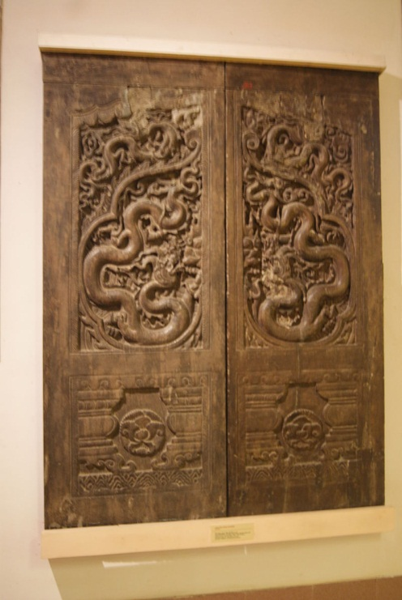
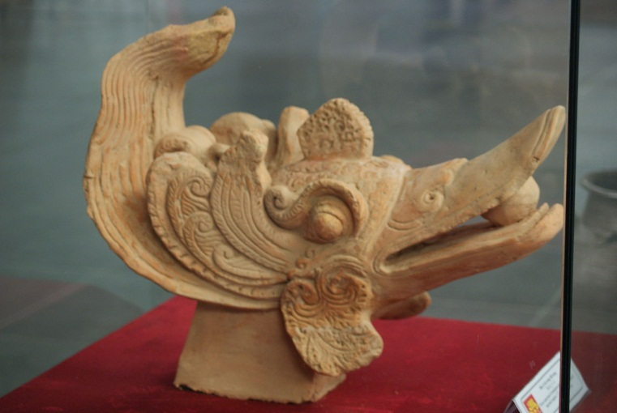
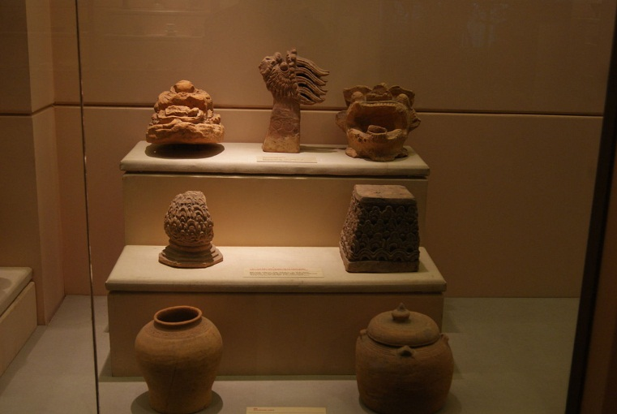
TTMT – SƠ LƯỢC VỀ MĨ THUẬT THỜI TRẦN
II. Vài nét về mĩ thuật thời Trần.
Em hãy kể lại một số công trình tiêu biểu của mĩ thuật thời Lý?
Mĩ thuật thời Trần là sự nối tiếp của mĩ thuật thời Lý nhưng có những đặc trưng riêng.
Đầu uyên ương bằng đất nung trang trí;
Vại và tượng đất nung;
Cửa gỗ chùa Phổ Minh

Slide 4

TTMT – SƠ LƯỢC VỀ MĨ THUẬT THỜI TRẦN
II. Vài nét về mĩ thuật thời Trần.
Em hãy cho biết, mĩ thuật thời Trần là sự tiếp nối của mĩ thuật thời Lý nhưng có sự khác biệt như thế nào? Và đâu là sự tạo nên sự khác biệt đó?
Sự khác biệt đó là sự tạo hình khoáng đạt và khỏe khoắn hơn.
Sự khác biệt đó là do
Bản sắc văn hóa dân tộc
Sự giao lưu văn hóa rộng rãi
Tinh thần thượng võ được phát huy qua các cuộc kháng chiến.
Rồng thời Lý và rồng thời Trần.

Slide 5
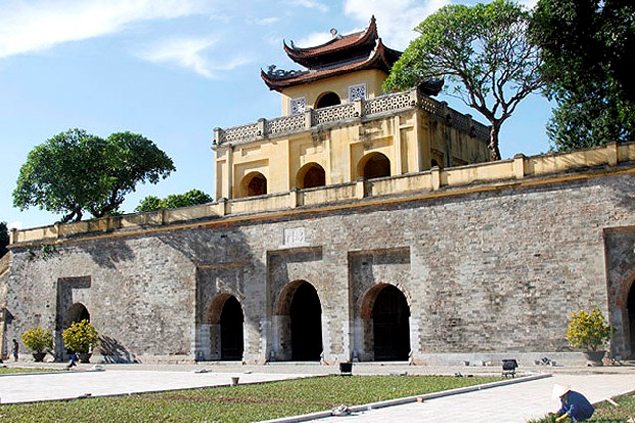
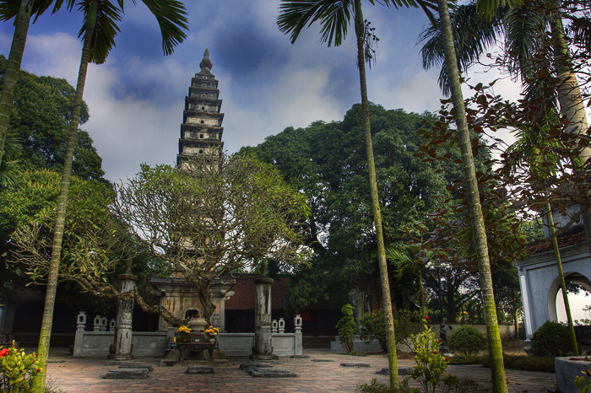
TTMT – SƠ LƯỢC VỀ MĨ THUẬT THỜI TRẦN
II. Vài nét về mĩ thuật thời Trần.
Kiến trúc.
Nghệ thuật kiến trúc dưới thời Trần được chia làm mấy lĩnh vực?
Được chia thành 2 lĩnh vực là Kiến trúc cung đình, Kiến trúc Phật giáo.
Di tích thành Thăng Long
Đoan Môn – Thời Lê Sơ
Tháp Phổ Minh
Xây dựng dưới thời Trần

Slide 6
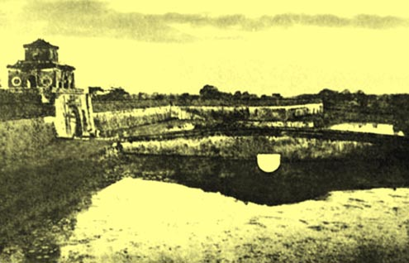
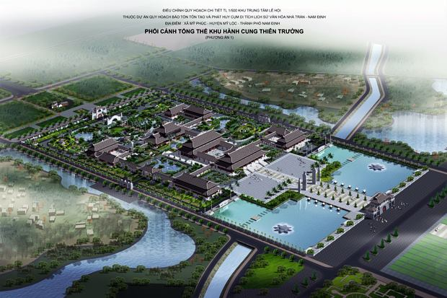
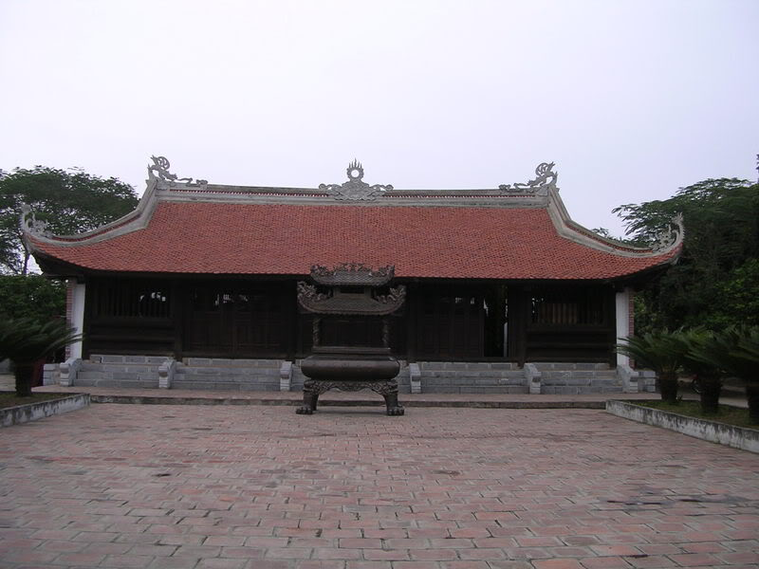
TTMT – SƠ LƯỢC VỀ MĨ THUẬT THỜI TRẦN
II. Vài nét về mĩ thuật thời Trần.
Kiến trúc.
a. Kiến trúc cung đình:
- Tu bổ kinh thành Thăng Long.
- Xây dựng khu cung điện Thiên Trường – Nam Định.
- Xây dựng các khu lăng mộ cho vua và hoàng tộc.
Cung Trùng Hoa
Nơi thờ 14 vị vua nhà Trần

Slide 7
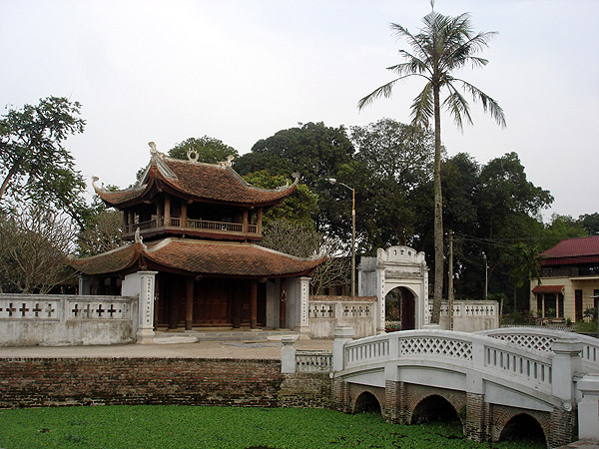
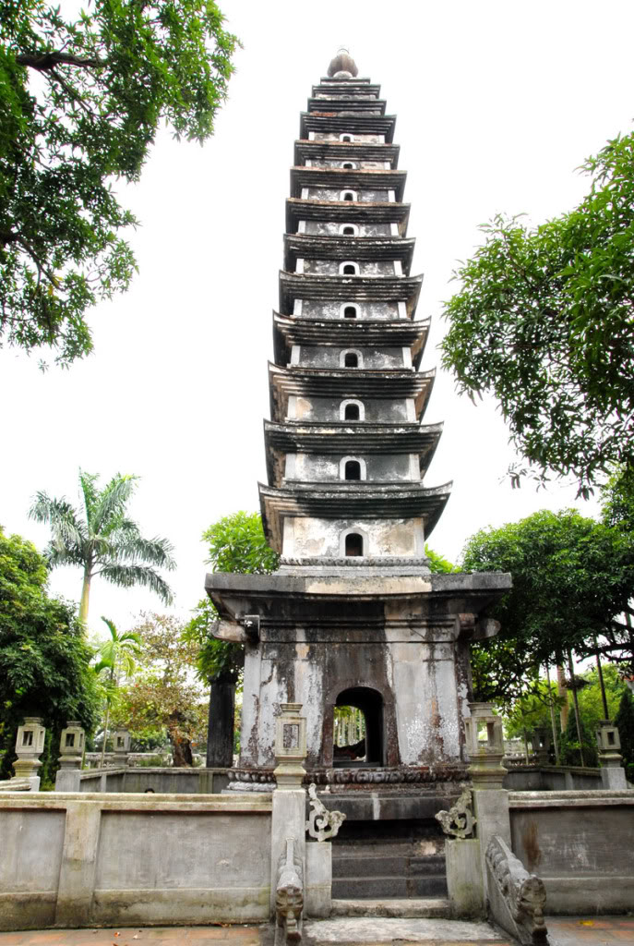
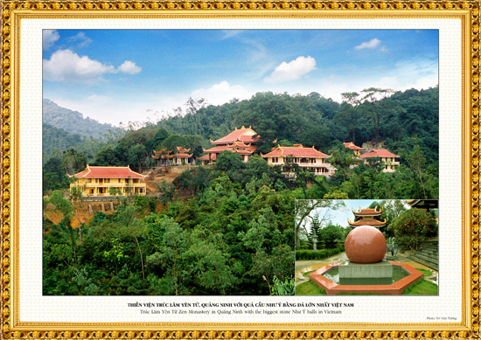
b. Kiến trúc Phật giáo:
- Xây dựng nhiều chùa, tháp.
- Quần thể kiến trúc chùa núi Yên Tử.
Chùa Bối Khê.
Tháp Phổ Minh.
Tháp Bình Sơn.

Slide 8
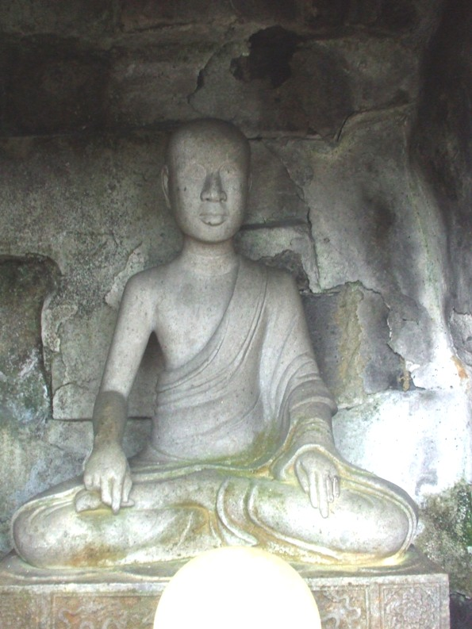
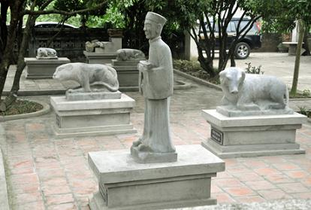
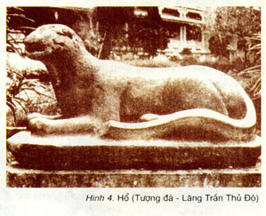
2. Điêu khắc và trang trí:
a. Điêu khắc:
Điêu khắc trang trí gắn liền và tôn thêm vẻ đẹp với các công trình kiến trúc. Chủ yếu có các tượng Phật, tượng trang trí, …
Tượng Lăng vua Trần Hiến Tông
Phật hoàng
Trần Nhân Tông

Slide 9
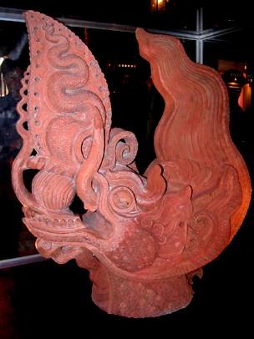
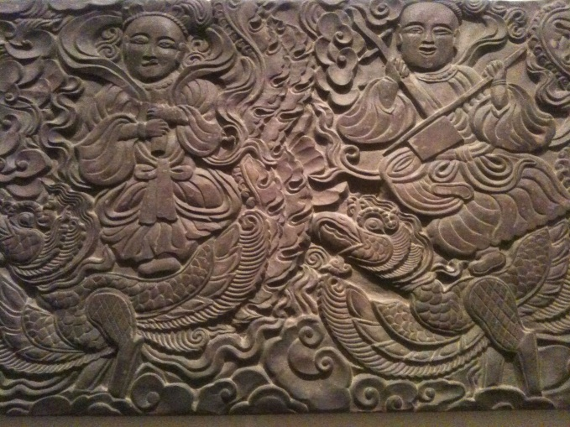
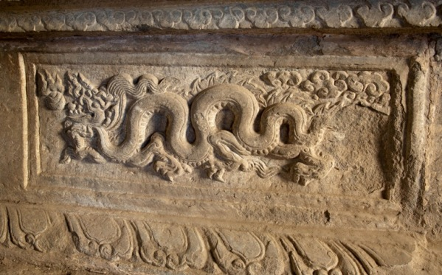
b. Chạm khắc
Đầu Si Vẫn bằng đất nung trang trí cung điện
Cảnh Dâng hoa -Tấu nhạc
Chùa Thái Lạc
Chạm khắc Rồng bệ thờ - Chùa Thầy

Slide 10
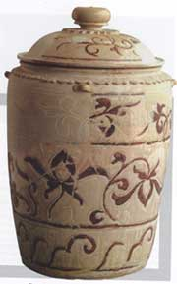
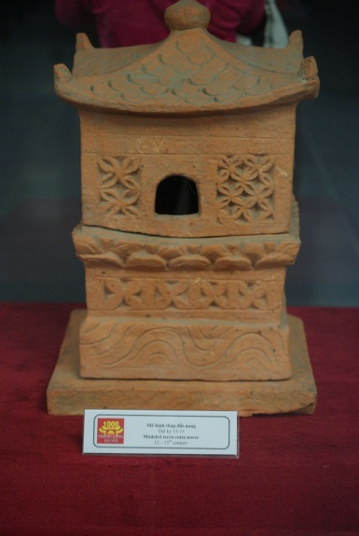
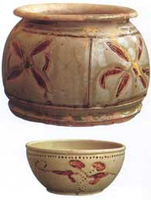
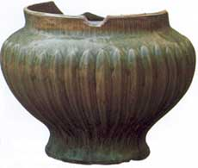
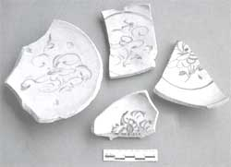
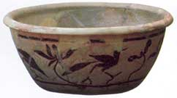
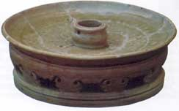
3. Đồ gốm.
- Gốm xương dày và nặng với nét vẽ khoáng đạt.
- Trang trí không thay đổi nhiều so với thời Lý.
Liễn gốm men xanh ngọc
Tháp đất nung
Chậu hoa nâu
Thạp gốm hoa nâu
trang trí văn hoa sen
Những mảnh đáy bát đĩa vẽ cành hoa cúc
Chậu hoa nâu trang trí chim và hoa sen
Đĩa đài lớn men xanh ngọc nhạt

Slide 11
III. Đặc điểm mĩ thật thời Trần.
- Mĩ thuật thời Trần có vẻ đẹp khỏe khoắn, phóng khoáng, biểu hiện được sức mạnh, lòng tự hào và sự tự tôn dân tộc.
- Kế thừa tinh hoa của mĩ thuật thời Lý nhưng chất phác hơn.
- Tiếp nhận được một số yếu tố nghệ thuật của các nước láng giềng nên đã bổ sung, làm giàu hơn cho nền nghệ thuật dân tộc.

Slide 12
Hướng dẫn học tập:
- Xem lại bài.
- Chuẩn bị tiết 02: “Thường thức mĩ thuật - Một số công trình tiêu biểu của mĩ thuật thời Trần (1226- 1400)”.
+ Đọc trước nội dung sách giáo khoa trang 96, 97, 98, 99.

